Slide 1
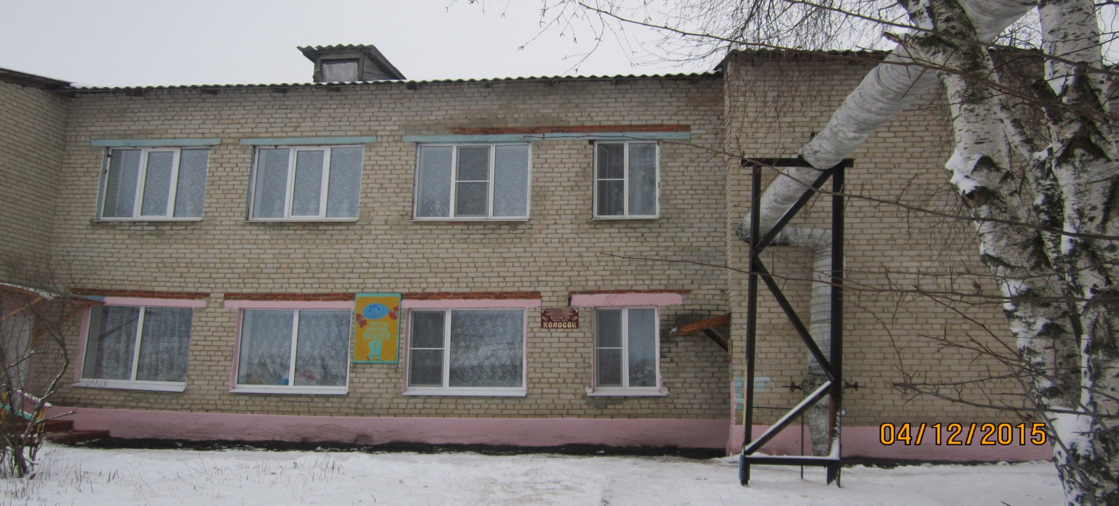
Детки в садике живут,
Здесь играют и поют,
Здесь друзей себе находят,
На прогулку с ними ходят.
Вместе спорят и мечтают,
Незаметно подрастают.
Детский сад- второй наш дом
Как тепло уютно в нем!

Slide 2
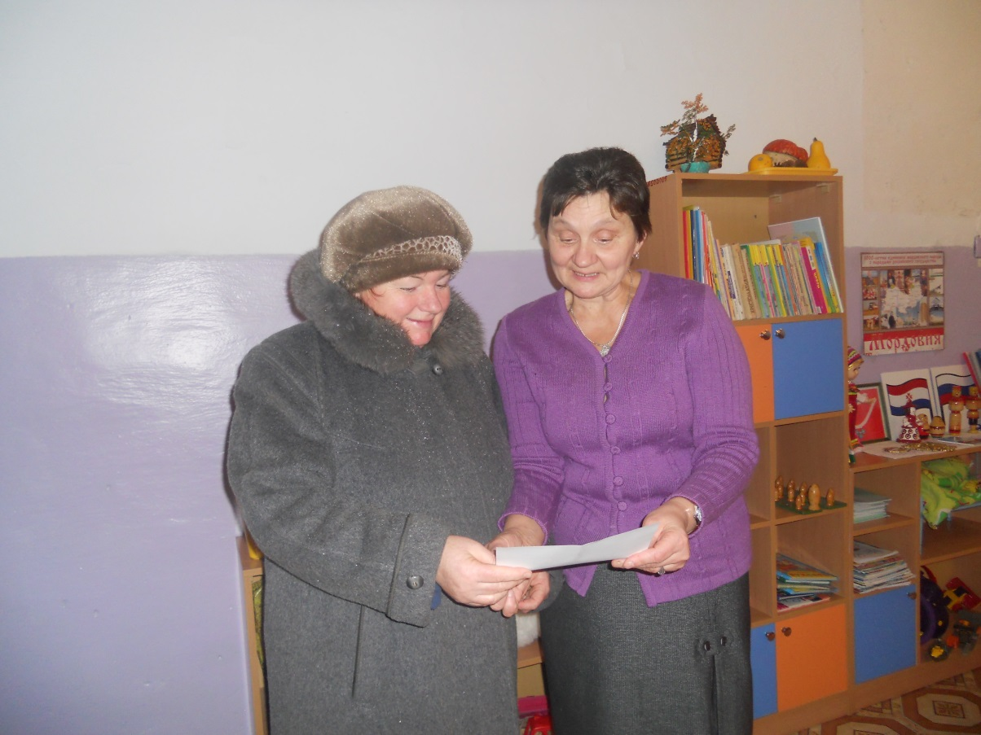
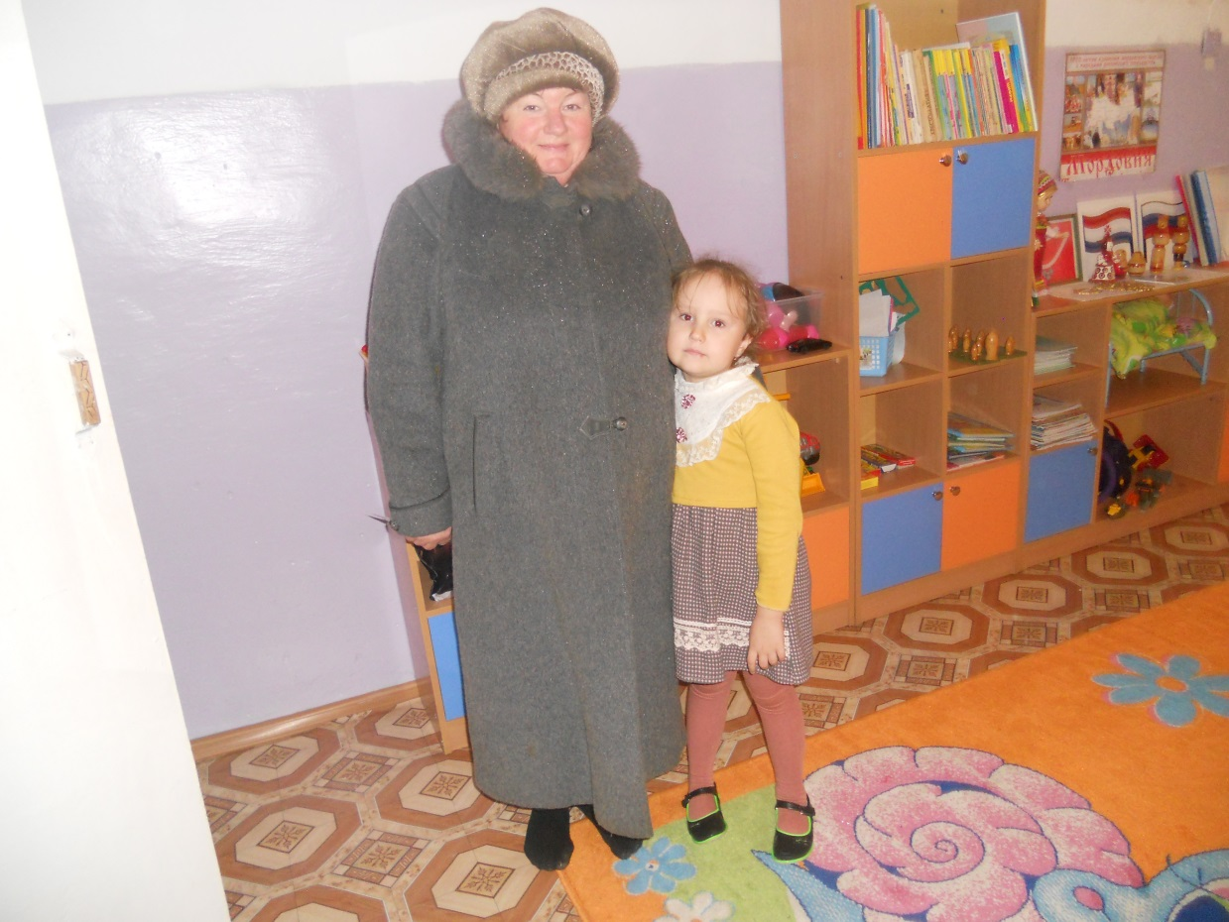
Утром рано мы встаем.
В детский сад скорей идем.
Нас встречают с лаской,
Новой доброй сказкой!
Воспитатель милый самый
Помогает нам и учит
Мне она почти как мама
И детсад наш самый лучший!

Slide 3
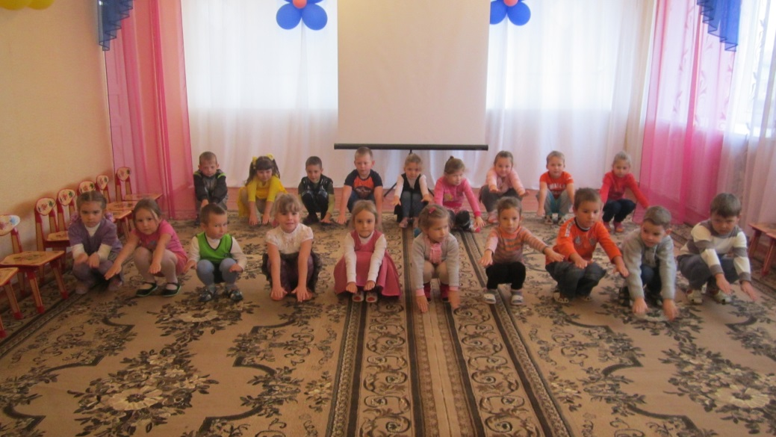
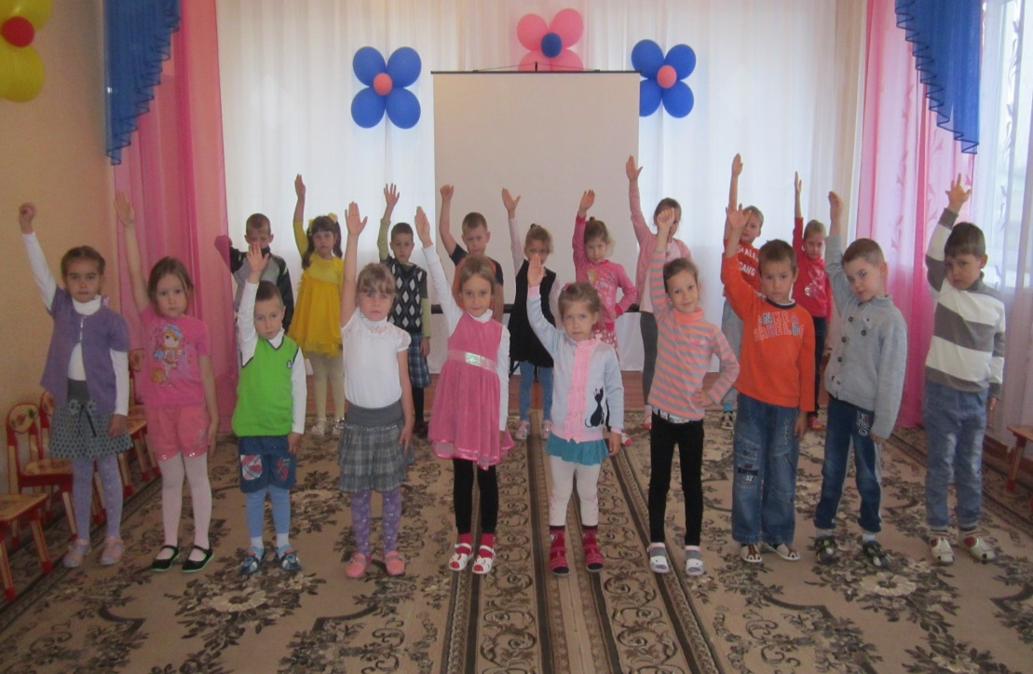
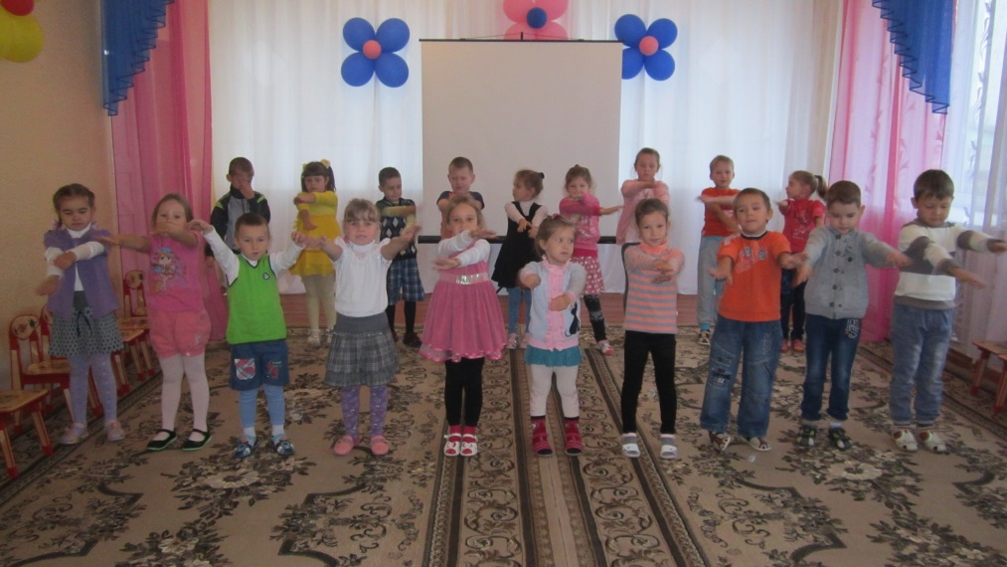
Каждый день по утрам,
Делаем зарядку,
Очень нравиться нам
Делать по порядку.
Чтобы нам не болеть,
И не простужаться,
Мы зарядкой всегда
Будем заниматься!

Slide 4
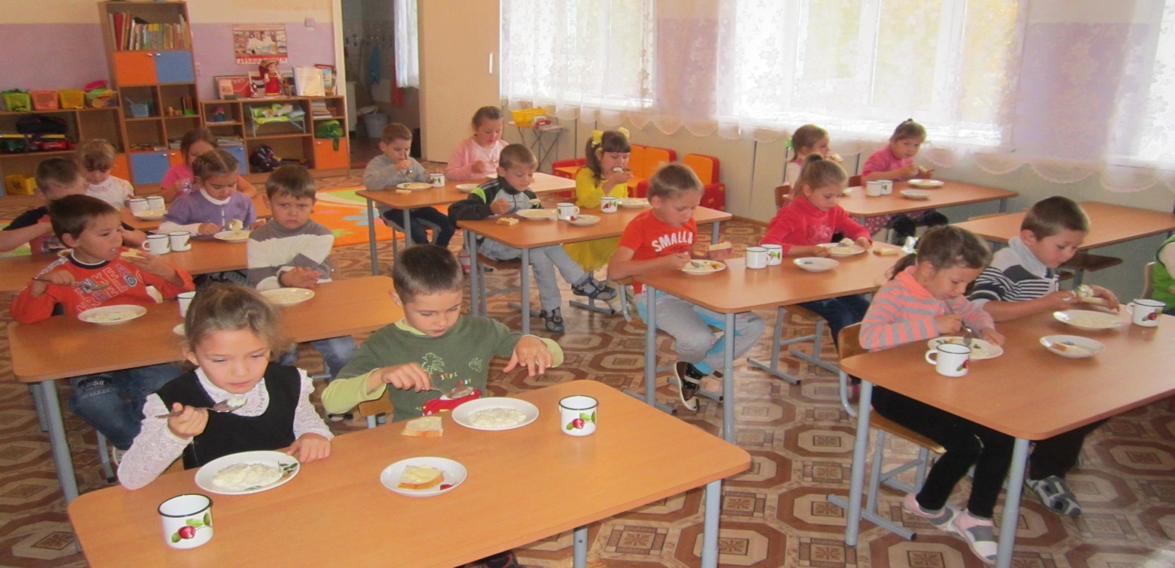
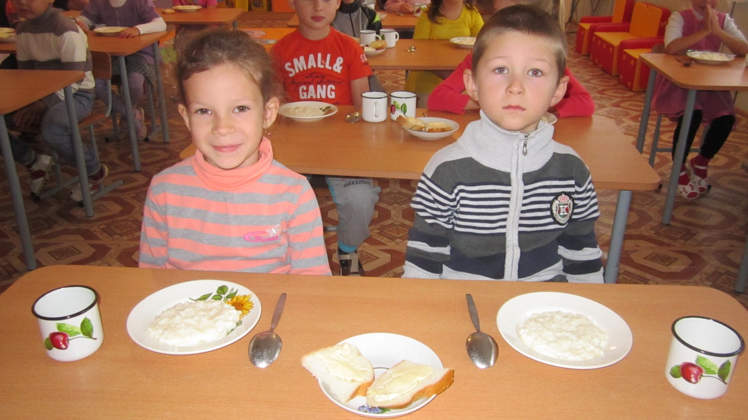
Мы за столиком сидим,
Вкусный завтрак мы едим.
Постарались повара,
Приготовили с утра!

Slide 5
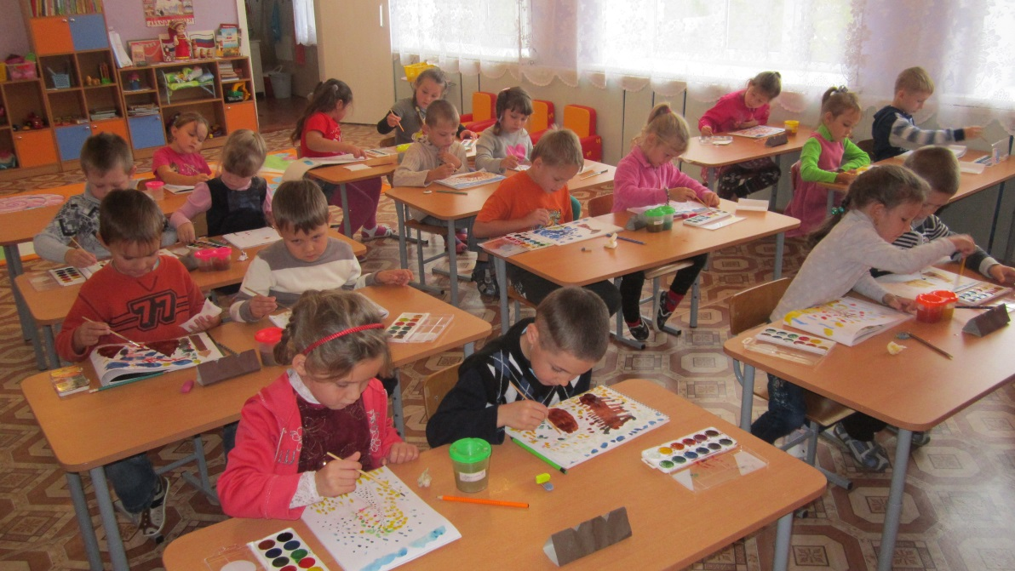
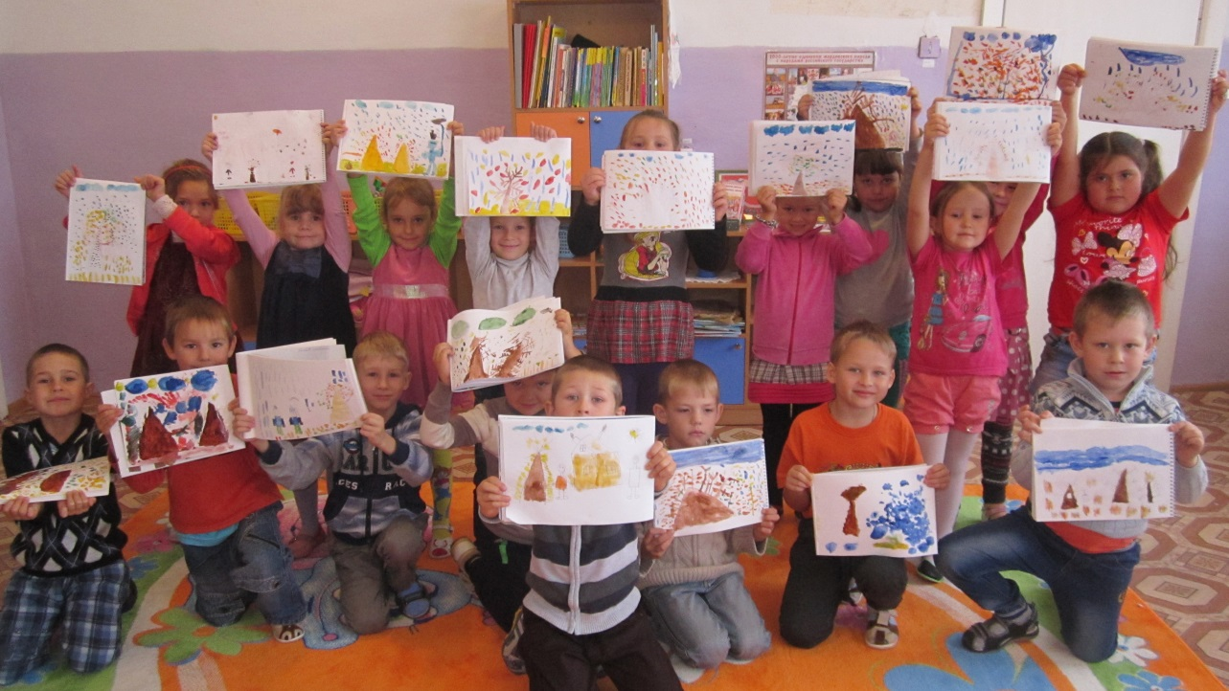
Я рисую осень.
Желтые листочки.
Из лесу приносят
Рыжие грибочки.
Веточки рябины,
Будто бы заря
Вот какие краски
Краски сентября.
Окуну я в осень
Кисточку свою,
Осень золотая
Я тебя люблю!

Slide 6
